Slide 1
PELIGROS MECÁNICOS
Seguridad en máquinas y herramientas

Slide 2
INTRODUCCIÓN
Innovación productiva vs seguridad en el personal.

Slide 3
HISTORIA
Arco de violín
Toma de pedal
Biela
Engranajes
Principios de la hidráulica
Máquina a vapor
Electricidad
Electrónica
Avances en los sistemas de medición
Mejora en los materiales

Slide 4
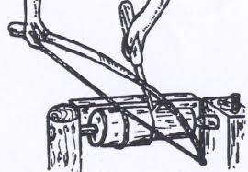
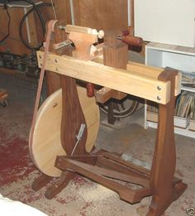
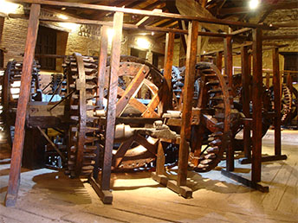
Evolución de la máquinas

Slide 5
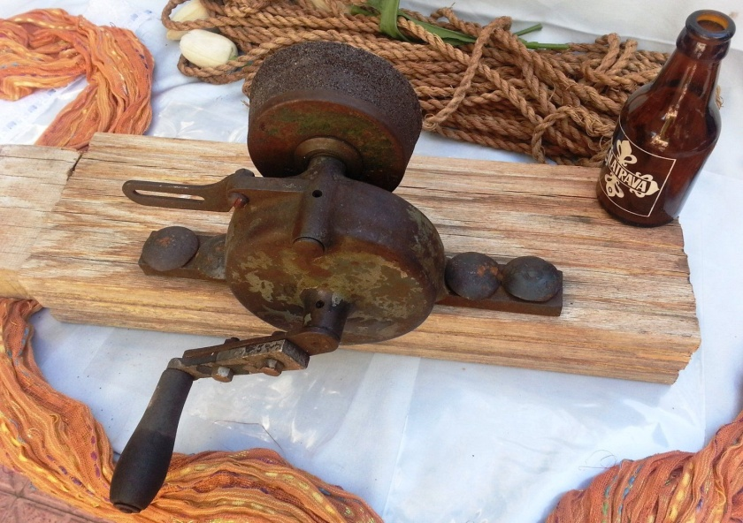
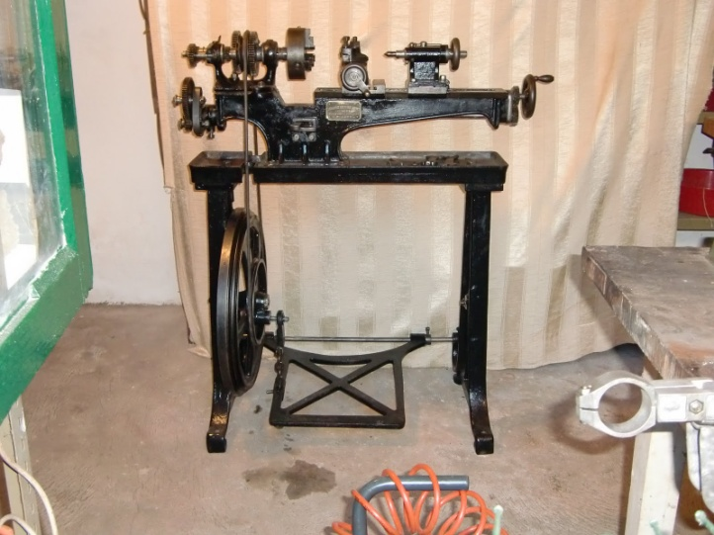
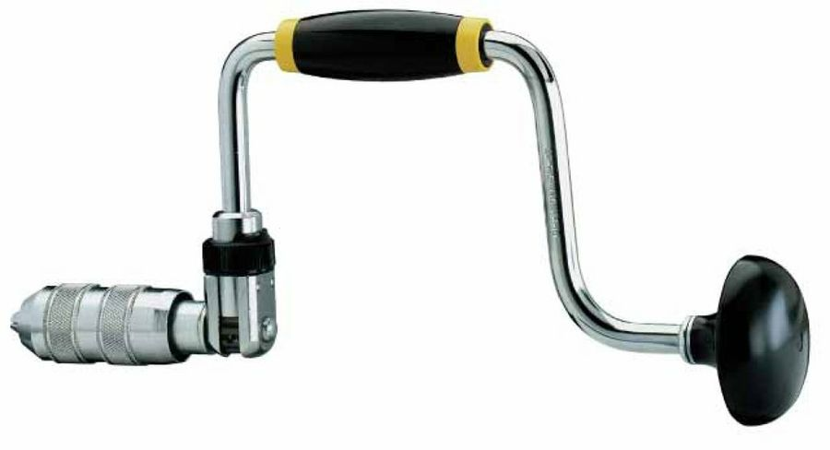
Evolución de la máquinas

Slide 6
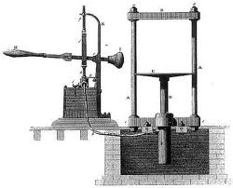
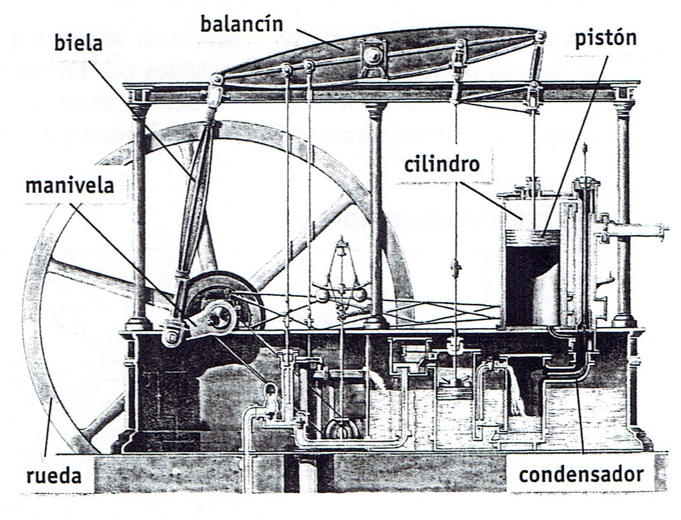
Evolución de la máquinas

Slide 7
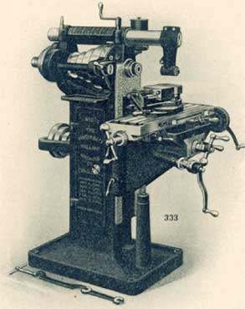
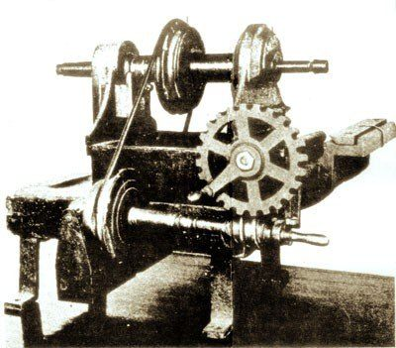
Siglo XIX: La precisión para el desarrollo industrial

Slide 8
FACTORES DE ACCIDENTES
https://www.youtube.com/watch?v=WBx9CHoVRfU

Slide 9
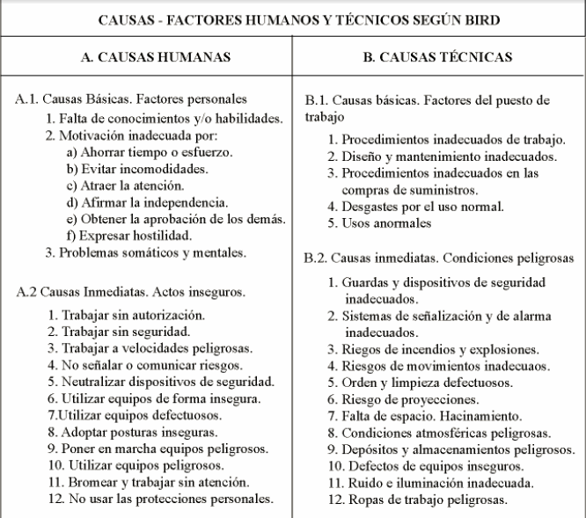

Slide 10
ORDEN DE IMPORTANCIA
Punto de operación
Transmisión de potencia
Puntos de atrapamientos durante la operación
Partes rotativas
Virutas, chispas lanzadas al aire

Slide 11
MEDIDAS DE CONTROL
E.P.P.
Control Administrativo
Sustitución del peligro
Control de Ingeniería
Eliminación del peligro
TRABAJADOR
EFECTIVIDAD
FUENTE

Slide 12
DEFINICIONES
IRAM 3578

Slide 13
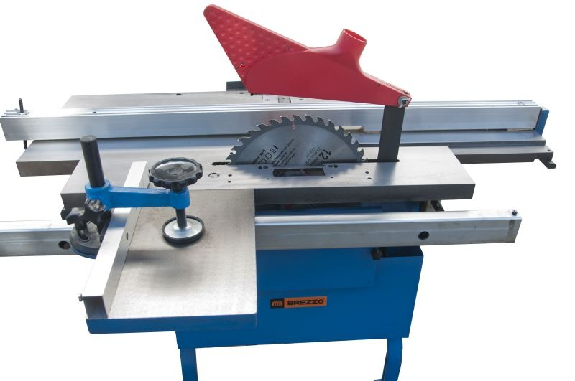
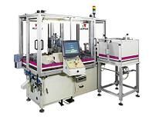
DEFINICIONES
Máquina: aparato para aplicación y utilización de energía, que puede tener partes fijas y móviles, cada una de las cuales tiene una función determinada.

Slide 14
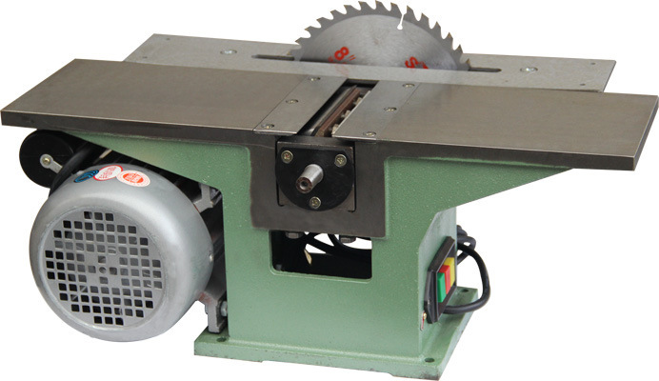
DEFINICIONES
Punto de peligro, zona de peligro o línea de peligro: se entiende por zona peligrosa, a cualquiera dentro o alrededor de una máquina en la cual la presencia de una persona expuesta suponga un riesgo para la salud o seguridad de la misma. Su contorno es la línea de peligro.

Slide 15
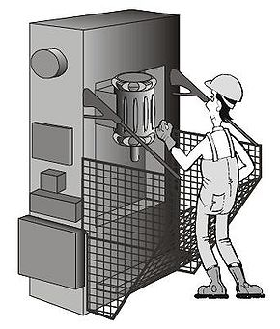
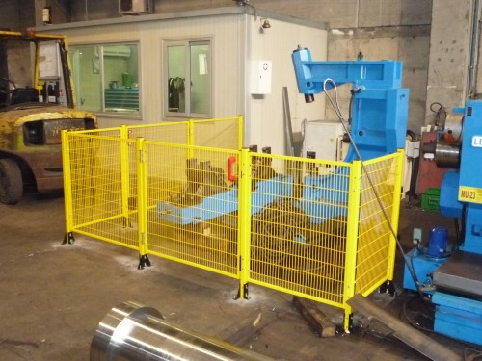
DEFINICIONES
Distancia de seguridad: es la distancia mínima entre un dispositivo detector de presencia y la línea de peligro que garantiza que no se alcanzará esta línea antes de que la máquina o elemento peligroso haya dejado de serlo.

Slide 16
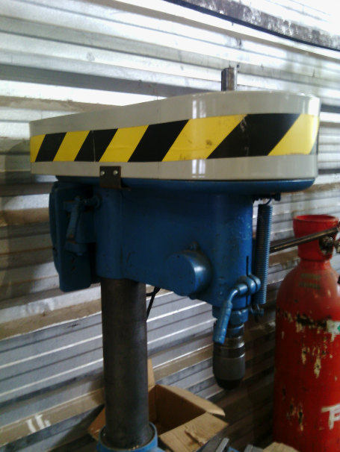
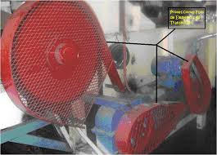
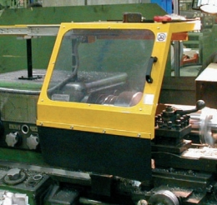
DEFINICIONES
Resguardo: es un medio de protección que impide o dificulta el acceso de las personas o de sus miembros al punto o zona de peligro.

Slide 17
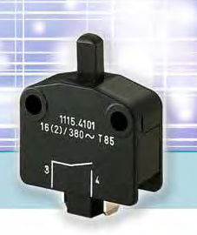
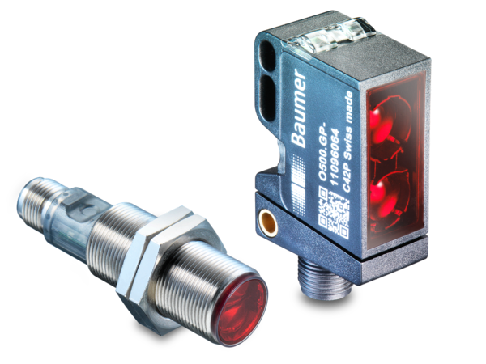
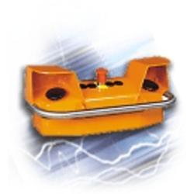
DEFINICIONES
Dispositivo de seguridad: Es un medio de protección distinto del resguardo, que elimina o reduce el peligro antes que pueda ser alcanzado el punto o zona de peligro.

Slide 18
DEFINICIONES
Seguridad positiva: Cualquier falla o interrupción del suministro de fuerza a un resguardo, causa la parada inmediata o, si fuera necesario, la parada e inversión del movimiento de las partes peligrosas antes de que pueda ocurrir un daño, o bien se mantiene el resguardo en su posición de seguridad para impedir el acceso al punto o zona de peligro.

Slide 19
DISPOSITIVOS DE PROTECCIÓN
Repaso a la IRAM 3578

Slide 20
PRINCIPIO DE PROTECCIÓN
"A menos que la propia posición del punto o zona de peligro garantice su seguridad, las máquinas deben estar provistas de un dispositivo adecuado que elimine o reduzca el riesgo antes de que se pueda acceder a este punto o zona de peligro".
IRAM 3578

Slide 21
ZONA DE PELIGRO
Identificada en la máquina
Contar una protección que impida el acceso.
Contar con dispositivos que eliminen o reduzcan el riesgo antes de alcanzarla.

Slide 22
SEGURIDAD DE DISPOSITIVOS
Deben ser:
  Inviolables
  Fiables

Slide 23
NIVELES DE RIESGO
NIVELES DE RIESGO
NORMAL
ALTO
MUY ALTO
Trabajo sin acceso a la zona de peligro.
Dos fallos simultáneos
Persona
Sistema
Trabajo con acceso a la zona de peligro.
Fallo del sistema de protección
Fallo del operario siguiendo el método de trabajo establecido
Exigencia de la seguridad

Slide 24
CONSIDERACIONES CONSTRUCTIVAS
Elementos peligrosos de una máquina deben eliminarse, encerrarse o protegerse
  Fase de diseño.
  Incorporarse los medios de protección adecuados como parte del diseño
  Puedan ser fácilmente incorporados en una fase posterior.
Deberá preverse el acoplamiento de distintos tipos de protecciones en aquellas máquinas que así lo requieran por su versatilidad.

Slide 25
CONSIDERACIONES CONSTRUCTIVAS
Cuando se utilice un resguardo, cubierta o pantalla móvil como medio de protección, deberá estar enclavado con el movimiento de los elementos o partes por proteger.
El engrase y las operaciones de mantenimiento necesarias deberán realizarse, en la medida de lo posible, fuera de las zonas de peligro.

Slide 26
CONSIDERACIONES CONSTRUCTIVAS
Los puestos de trabajo deben estar dotados de una iluminación complementaria apropiada; los equipos de iluminación portátil y aquellos que se ajusten manualmente en cualquier dirección, deberán alimentarse con tensión de seguridad.
Cada mecanismo o elemento de mando que forme parte de un dispositivo de protección, deberá ser, si fuese posible, de seguridad positiva.

Slide 27
CLASIFICACIÓN
M.P.
Resguardos
Mecánico
Fotoeléctrico
Dispositivos
Mandos a dos manos
Det. De Presencia
Fijo
Regulable
Distanciador
De enclavamiento
Apartamanos y apartacuerpo
Autorregulable
Capacitivo
Ultrasonido
Plat. Sensible a la presión
Mov. Residual
Retención mecánica
Alimentación y extracción

Slide 28
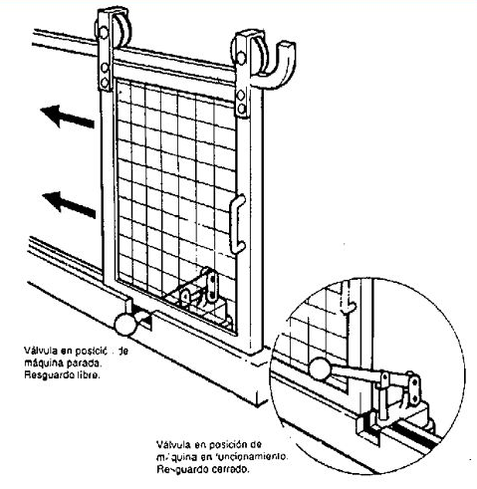
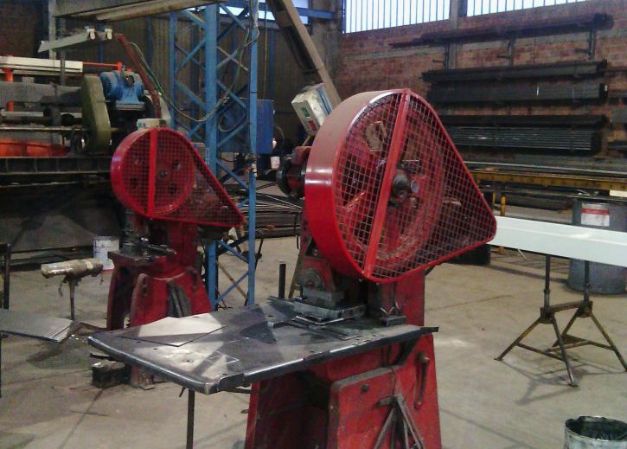
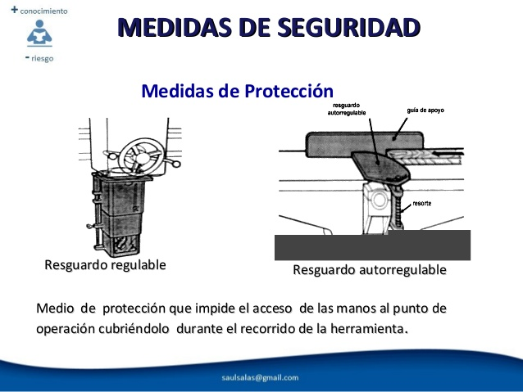
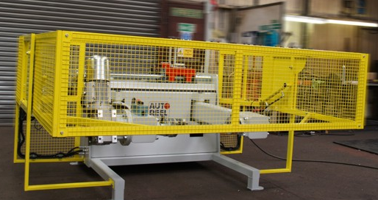
RESGUARDOS

Slide 29
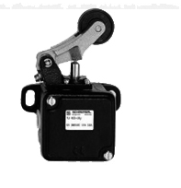
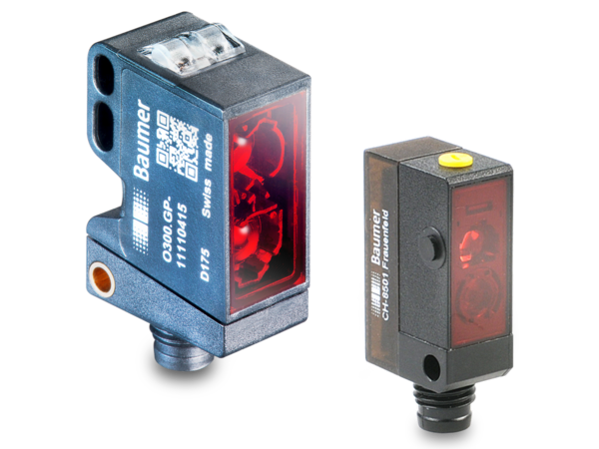
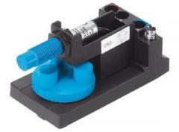
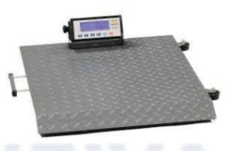
DETECTORES DE PRESENCIA

Slide 30
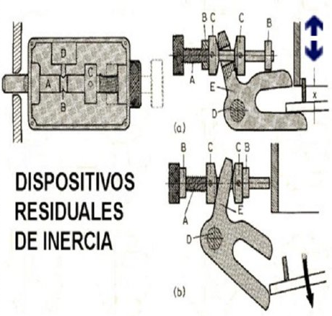
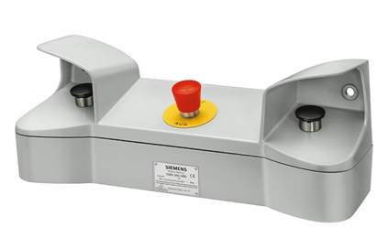
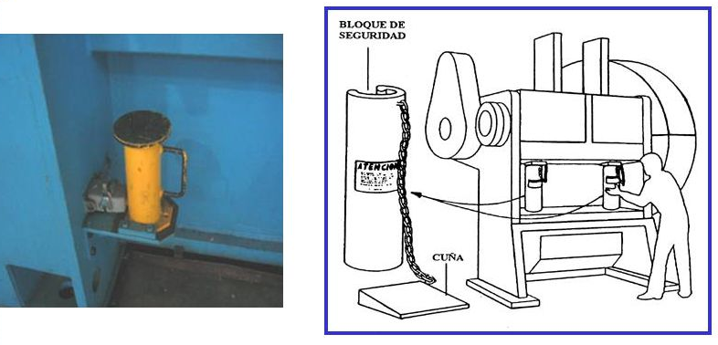
DISPOSITIVOS

Slide 31
INSTALACIÓN DE CORTINAS
https://www.youtube.com/watch?v=P7HXNgyv_9o&ab_channel=ABBElectrificationenEspa%C3%B1a

Slide 32
CRITERIOS DE SELECCIÓN
Tipos de movimientos
Acceso a la zona de peligro

Slide 33
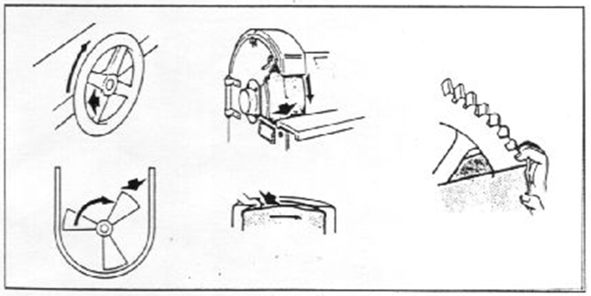
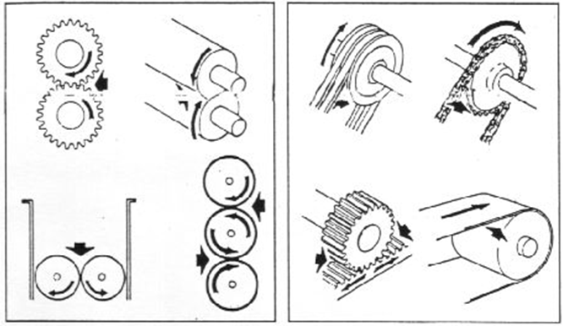
TIPOS DE MOVIMIENTOS
De Rotación

Slide 34
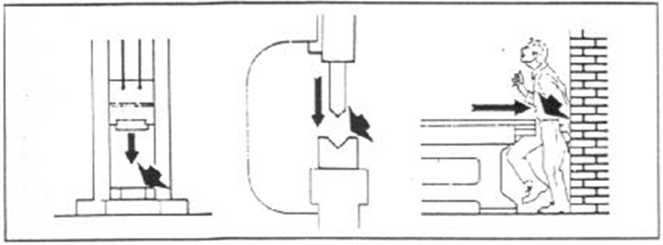
TIPOS DE MOVIMIENTOS
De traslación

Slide 35
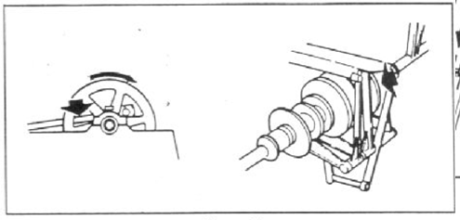
TIPOS DE MOVIMIENTOS
Combinados

Slide 36
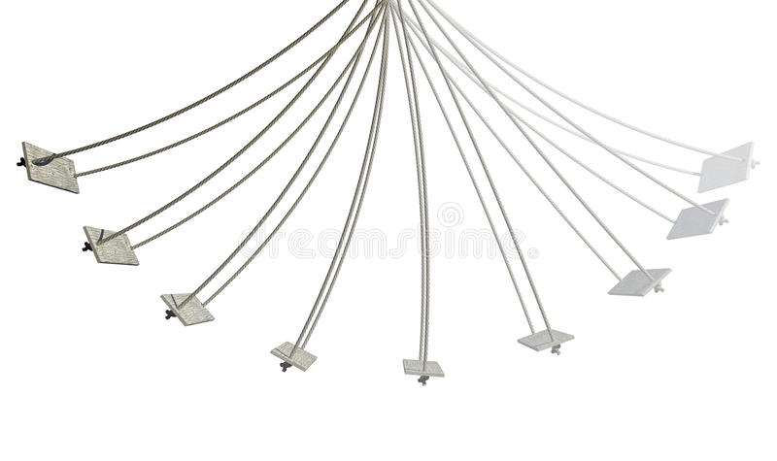
TIPOS DE MOVIMIENTOS
De oscilación

Slide 37
ACCESO A ZONA DE PELIGRO
NO
Fijo
Distanciador
SI
Regulable
Mando a dos manos
Det. De presencia
Autorregulable
Enclavamientos

Slide 38
EJEMPLOS
https://www.youtube.com/watch?v=b_Y9fJbiTKw

Slide 39
Muchas veces un solo método no basta para lograr una buena y efectiva protección. Para estos casos es necesario combinar dos o más métodos.

Slide 40
EJEMPLOS DE MÉTODOS COMBINADOS
Fijo y móvil + enclavamiento + sensible + validación: https://www.youtube.com/watch?v=YS5ljkvGANQ
Distanciador + sensible + validación: https://www.youtube.com/watch?v=wl6L44M37VU
https://www.youtube.com/watch?v=YRg_1xDE8hA&ab_channel=CarlosPalma

Slide 41
ENCLAVAMIENTO Y BLOQUEO
Impedir la puesta en marcha hasta que no esté cerrado y bloqueado.
Impedir la apertura del resguardo hasta que el acceso sea seguro.
https://www.youtube.com/watch?v=IDyLnu9-ci8&ab_channel=ABBElectrificationenEspa%C3%B1a

Slide 42
MONITOREO
https://www.youtube.com/watch?v=-KDpbLT8dM8

